Slide 1


Slide 2
PUBLICAÇÃO GITHUB
O QUE É PUBLICAÇÃO DE UM SITE?
- É disponibilizá-lo através de uma URL através de um provedor.
O QUE É UM PROVEDOR?
- É uma empresa que provêm um servidor de aplicação para “hospedar” algum site, sistema, aplicativo e etc. Ex: HostGator, Amazon, LocaWeb.
POR QUE UTILIZAR O GITHUB?
- Através dele é permitido a publicação do site de forma gratuita e contínua, utilizando inclusive um domínio próprio.
O QUE É DOMÍNIO?
- É o “registro” do site. Ex: terra.com, g1.com, google.com…

Slide 3
PUBLICAÇÃO GITHUB
1 – Crie um diretório no GitHub;
2 – Clone o repositório para sua máquina;
3 – Crie um arquivo index.html;
4 – Adicione as tags do HTML 5 e coloque um <h1>Olá Mundo</h1>
5 – Envie essa publicação para o GitHub: add, commit, push…
6 – Crie o branch gh-pages com o comando abaixo:
git checkout -b gh-pages
7 - “Empurre” o branch para o GitHub com o comando push.
8 – Pronto. Acessando o projeto no GitHub indo aba settings é possível visualizá-lo.

Slide 4
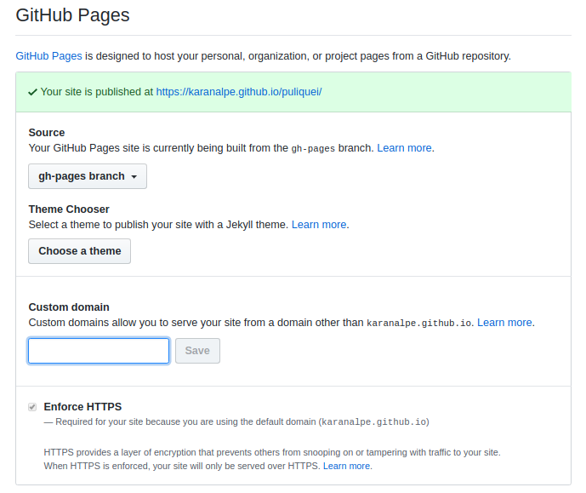
PUBLICAÇÃO GITHUB

Slide 5
PUBLICAÇÃO GITHUB
COMO FAÇO PARA UTILIZAR O MEU DOMÍNIO?
https://help.github.com/pt/github/working-with-github-pages/managing-a-custom-domain-for-your-github-pages-site

Slide 6

WORDPRESS
O QUE É?
É um sistema de gerenciamento de conteúdo mais popular do mundo!
STACK
Utiliza o PHP como linguagem de programação e MySQL como banco de dados.
QUE TIPOS DE SITES POSSO CRIAR?
- Blog
- Portfólios
- Sites de Negócios
- Sites de Caridade
- Lojas Online...

Slide 7
REFERÊNCIAS
https://www.hostinger.com.br/tutoriais/o-que-e-wordpress

